Slide 1

তোমাদের সবাইকে স্বাগতম

Slide 2

পরিচিতি
মোঃ মোজাম্মেল হক
সহকারী শিক্ষক (বিজ্ঞান)
কাজলা উচ্চ বিদ্যালয়
ই-মেইল
mdmuzammel84@yahoo.com

Slide 3
শ্রেনিঃ নবম
বিষয়ঃ কম্পিউটার শিক্ষা
অধ্যায়ঃপ্রথম (কম্পিউটার ও কম্পিউটারের ইতিহাস )

Slide 4
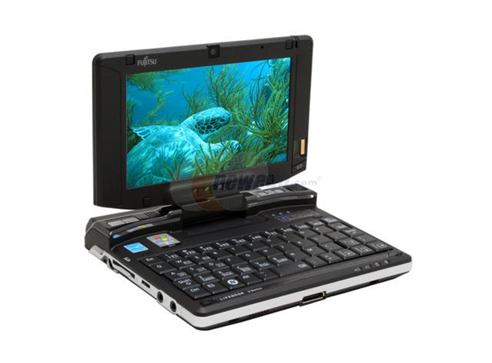

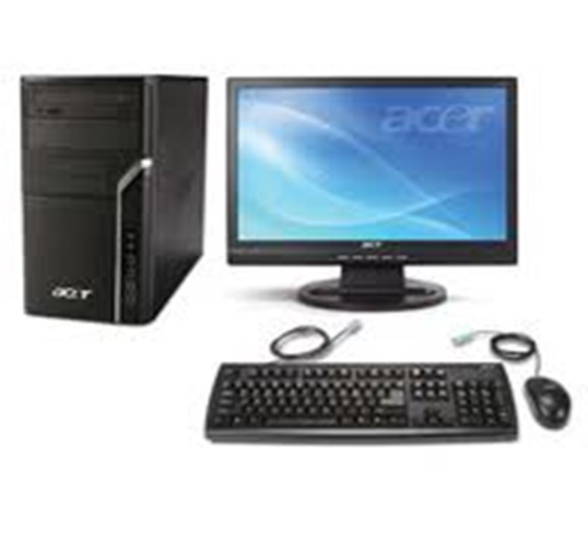
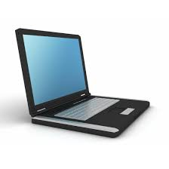
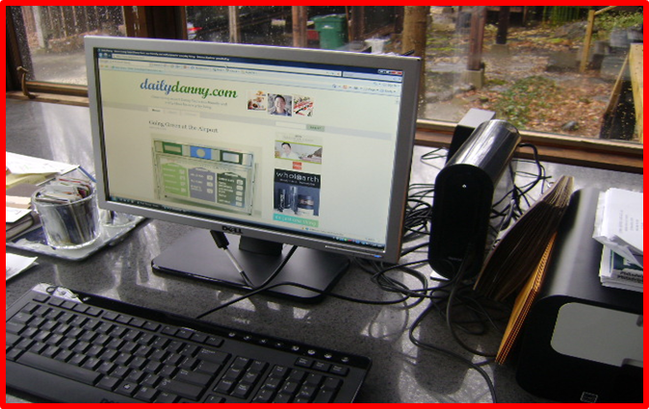


Slide 5
পাঠ ঘোষণা
কম্পিউটার ও কম্পিউটারের শ্রেনি বিভাগ

Slide 6
শিখন ফল
১। কম্পিউটার কি বলতে পারবে।
২। কম্পিউটারের বিভিন্ন ডিভাইস চিহ্নিত করতে পারবে।
৩। কম্পিউটার কাজ করার পদ্ধতি/ বৈশিষ্ট্য ব্যাখ্যা করতে পারবে।

Slide 7
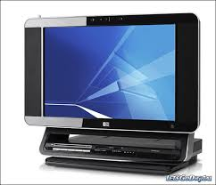
প্রথম শিখন ফল
৩ মিনিট

Slide 8
কম্পিউটার কি ?
কম্পিউটার হল গণনা কারী যন্ত্র । অথ্যাৎ আমাদের অতি চেনা ক্যালকুলেটরের বৃহৎ সংস্করণ । কম্পিউটার একটি জটিল প্রযুক্তির সমন্বয়ে গঠিত, অথচ মানুষের দেয়া নির্দেশ ছাড়া চলতে পারে না ।
৩ মিনিট

Slide 9
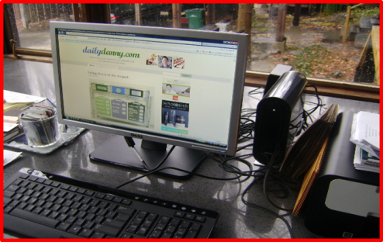
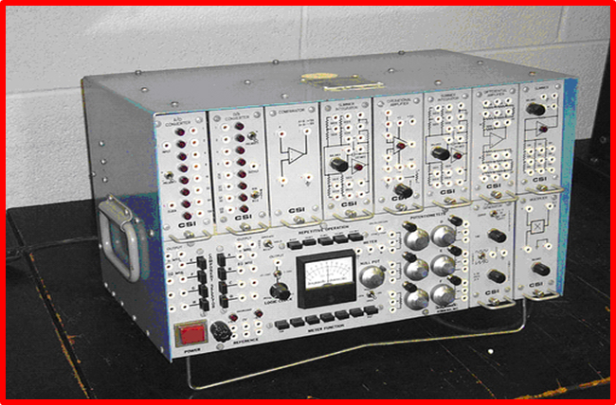

দ্বিতীয় শিখন ফল
হাইব্রিড কম্পিউটার
এনালগ কম্পিউটার
ডিজিটাল কম্পিউটার
৭ মিনিট

Slide 10
কম্পিউটার কত প্রকার ও কি কি ?
কাজ করার পদ্ধতি অনুসারে তিন প্রকার । যথা- এনালগ কম্পিউটার , ডিজিটাল কম্পিউটার এবং হাইব্রিড কম্পিউটার ।
৭ মিনিট

Slide 11
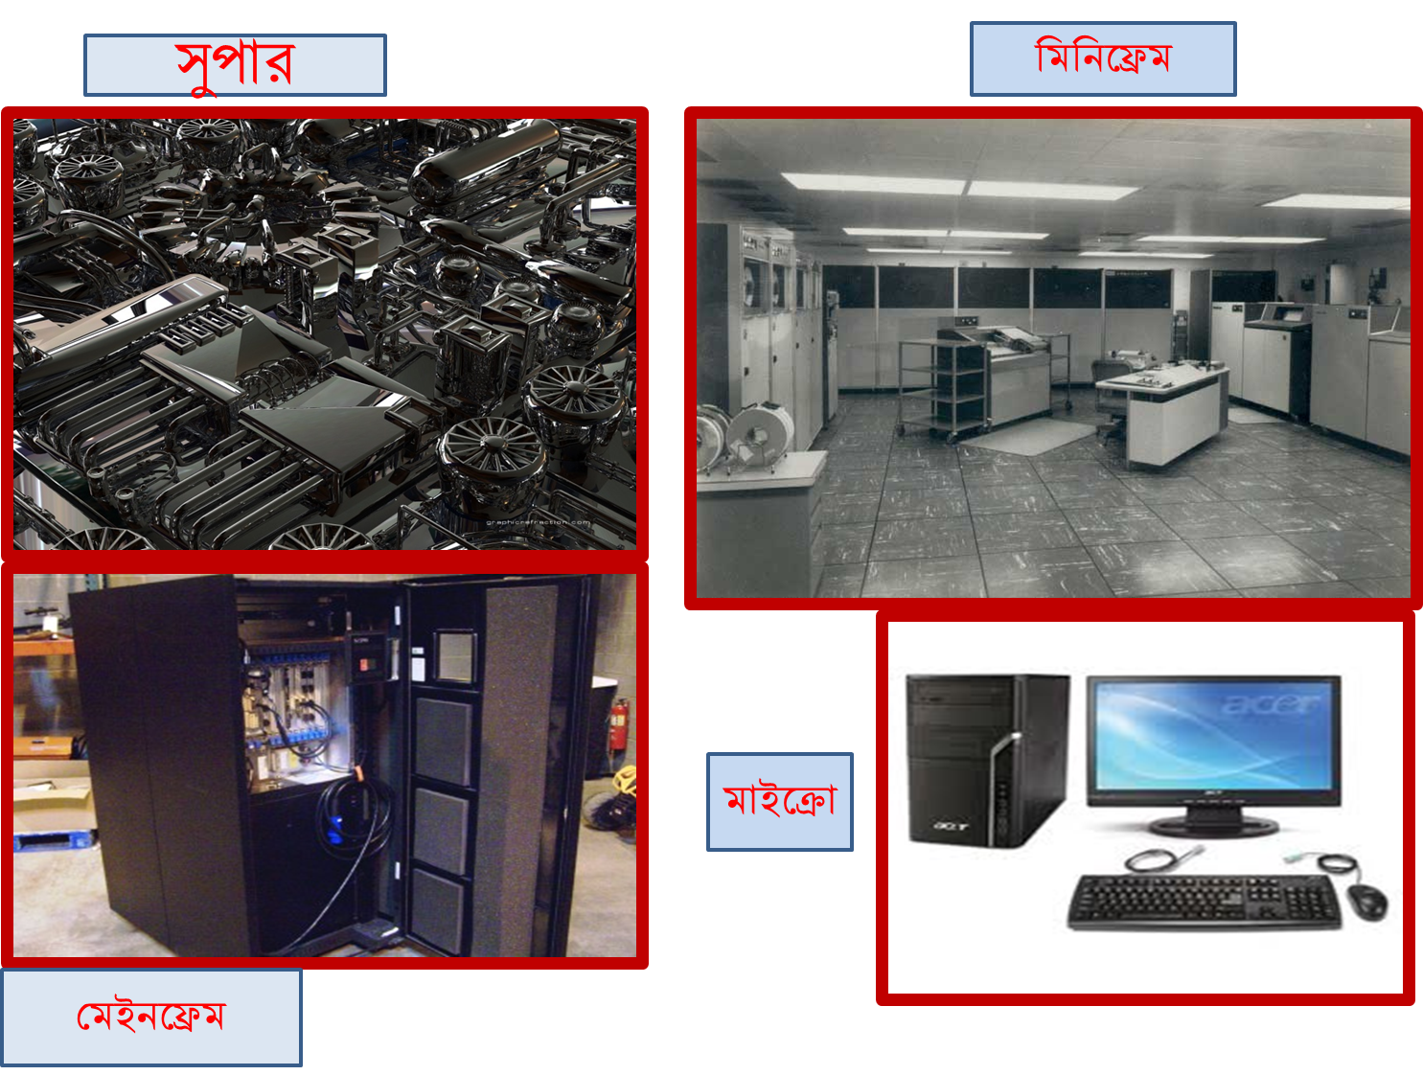
তৃতীয় শিখন ফল
২০ মিনিট

Slide 12
ডিজিটাল কম্পিউটার কত প্রকার ও কি কি বিস্তারিত আলোচনা কর ?
ডিজিটাল কম্পিউটার কাজের পদ্ধতি অনুসারে চার ভাগে ভাগ করা যায় । যথা- সুপার কম্পিউটার , মেইনফ্রেম কম্পিউটার , মিনি ফ্রেম কম্পিউটার , মাইক্রো কম্পিউটার।
২০ মিনিট

Slide 13
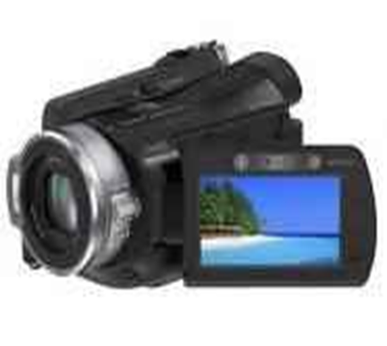
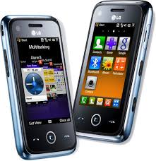
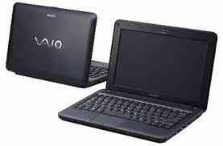
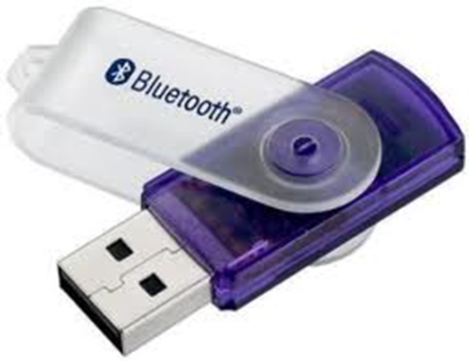

ছবি গুলো দেখি এবং নাম বলি
মোবাইল
ভিডিও ক্যামেরা
লেপটপ
ডেস্ক টপ কম্পিউটার
প্রজেক্টর
পেন ড্রাইভ

Slide 14
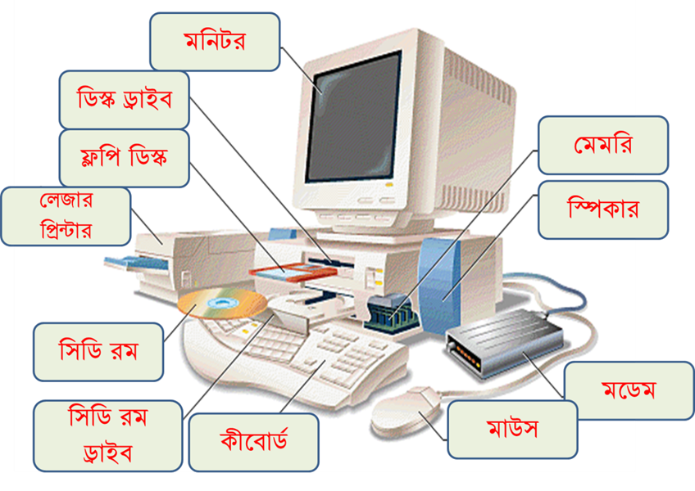
কম্পিউটারের বিভিন্ন যন্ত্রাংশের নাম

Slide 15







কম্পিউটারের শ্রেনী বিভাগ
কম্পিউটার

Slide 16
মূল্যায়ন
একক মূল্যায়ন
কম্পিউটার কি ?
৩ মিনিট

Slide 17
দলীয় মূল্যায়ন
কম্পিউটারের যন্ত্রাংশগুলোর নাম লিখ ?
কম্পিউটারের বিশিষ্ট গুলো লিখ ?
৫ মিনিট

Slide 18
বাড়ীর কাজ
কম্পিউটারের মাধ্যমে কি কি কাজ করা যায় লিখ ?

Slide 19
কোন প্রশ্ন ?

Slide 20

ধন্যবাদ

